Slide 1

Notes:
Добрий день. У цій роботі я оцінив розмір і вартість Product Backlog у Scrum за методом Planning Poker. Backlog складено для першого релізу інтернет-магазину Shopizer, того самого застосунку, що в попередніх практичних.

Slide 2
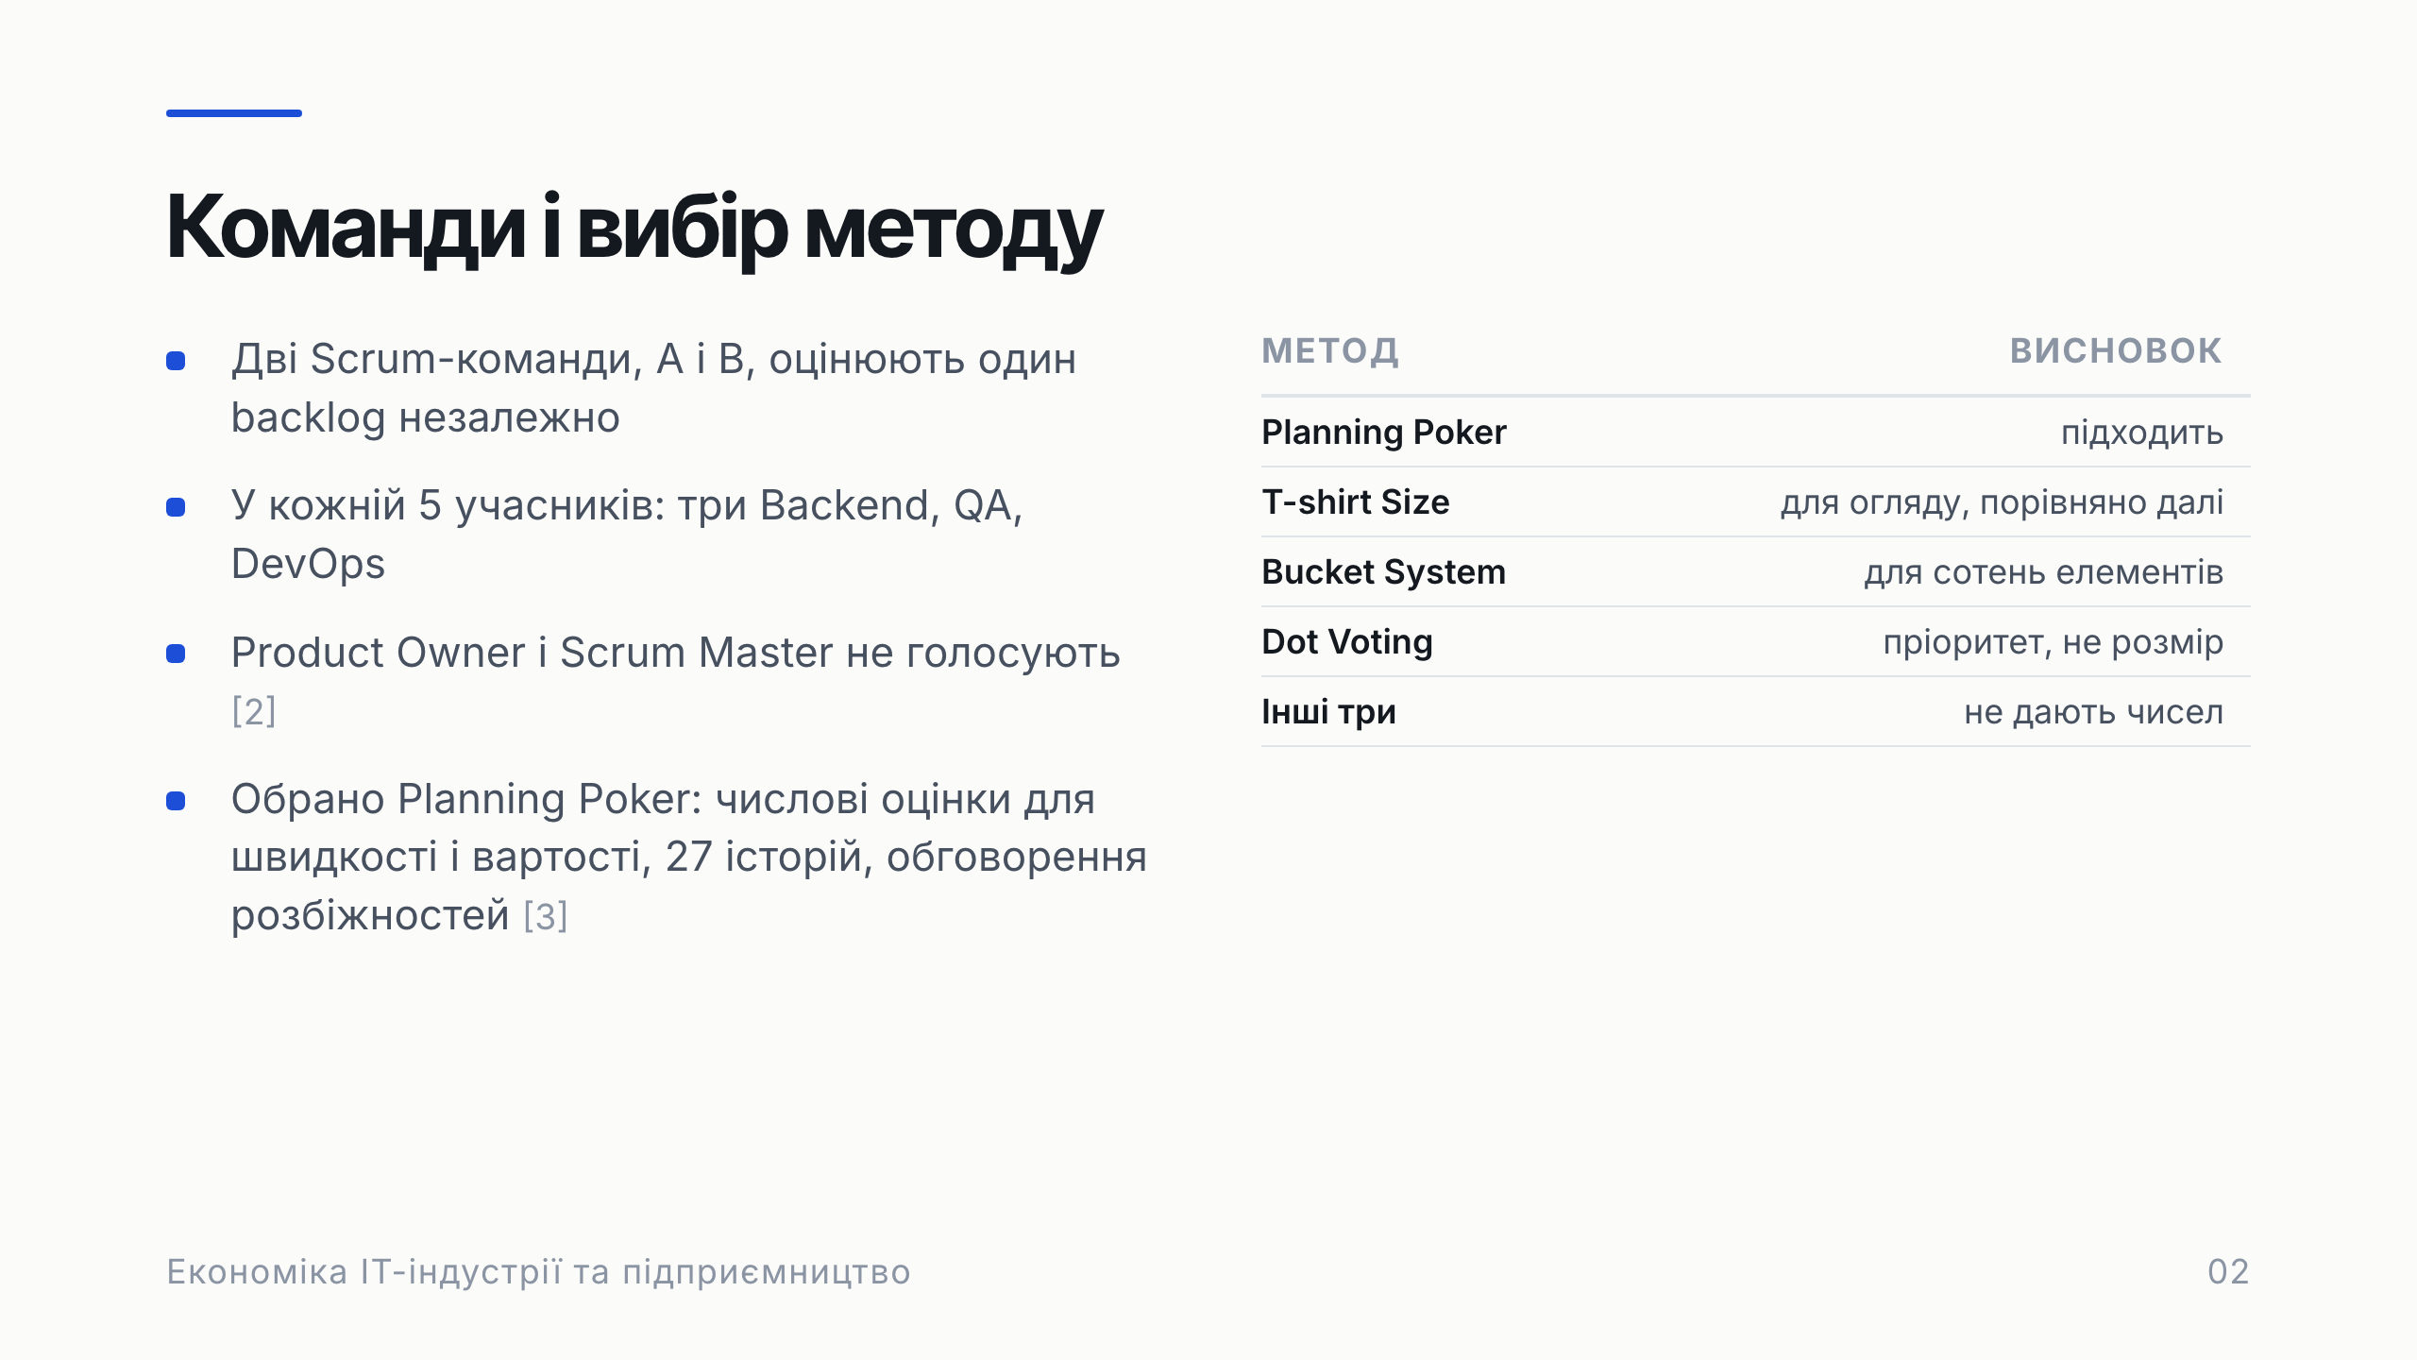
Notes:
Я створив дві Scrum-команди, A і B, які оцінюють один backlog незалежно, щоб перевірити узгодженість оцінок. У кожній п'ять учасників: три Backend-розробники, QA і DevOps. Product Owner пояснює історії, Scrum Master веде сесію, обидва не голосують.
З семи методів із завдання я обрав Planning Poker. Мені потрібні числові оцінки, щоб порахувати швидкість і вартість, історій лише 27, а обговорення розбіжних голосів виявляє приховані припущення. T-shirt Size підходить для швидкого огляду, тому далі я його порівнюю. Bucket System розрахований на сотні елементів, Dot Voting визначає пріоритет, а не розмір, інші методи не дають чисел.

Slide 3
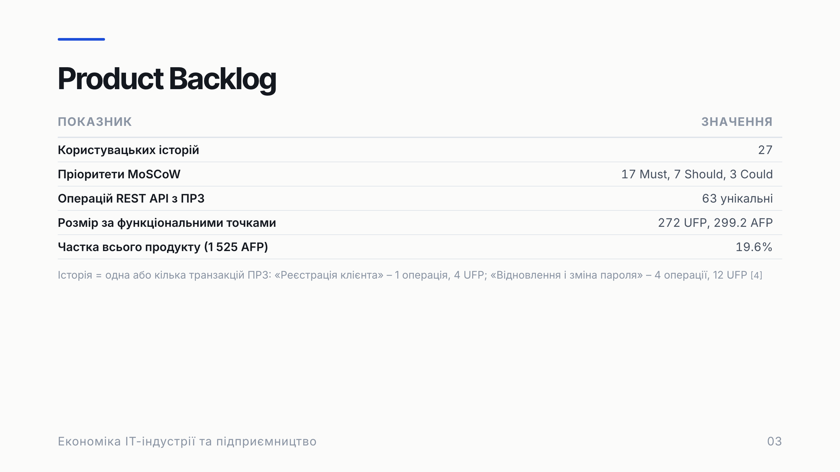
Notes:
Backlog містить 27 користувацьких історій. Кожна складається з операцій REST API, які я підрахував у третій практичній, разом 63 унікальні операції. Пріоритети за MoSCoW: 17 обов'язкових, 7 бажаних, 3 необов'язкові.
За функціональними точками це 272 нескоригованих, а з коефіцієнтом 1.10 – 299.2. Це 19.6% від усього продукту. Приклад: «Реєстрація клієнта» – одна операція, 4 точки, «Відновлення і зміна пароля» – чотири операції, 12 точок.

Slide 4
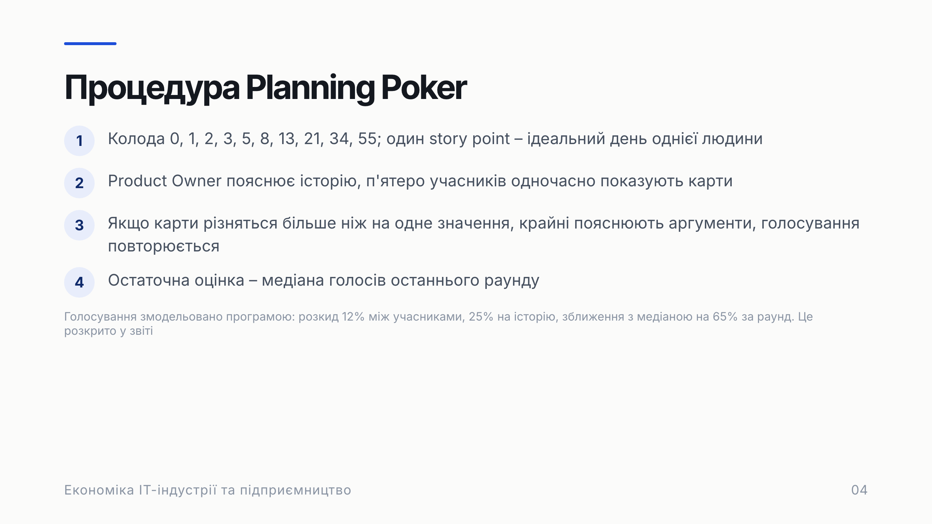
Notes:
Колода від 0 до 55 за Фібоначчі. Один story point – ідеальний день однієї людини, що охоплює розробку і тестування. Product Owner пояснює історію, учасники одночасно показують карти. Якщо карти різняться більше ніж на одне значення, найбільша і найменша оцінки пояснюються, і голосування повторюється. Остаточна оцінка – медіана останнього раунду.
Важливо: голосування я змодельовав програмою, а не проводив з реальними учасниками. Це прямо сказано у звіті. У моделі учасники відрізняються на 12%, на кожну історію додається 25% випадкового розкиду, а після розбіжності голоси зближуються з медіаною.

Slide 5
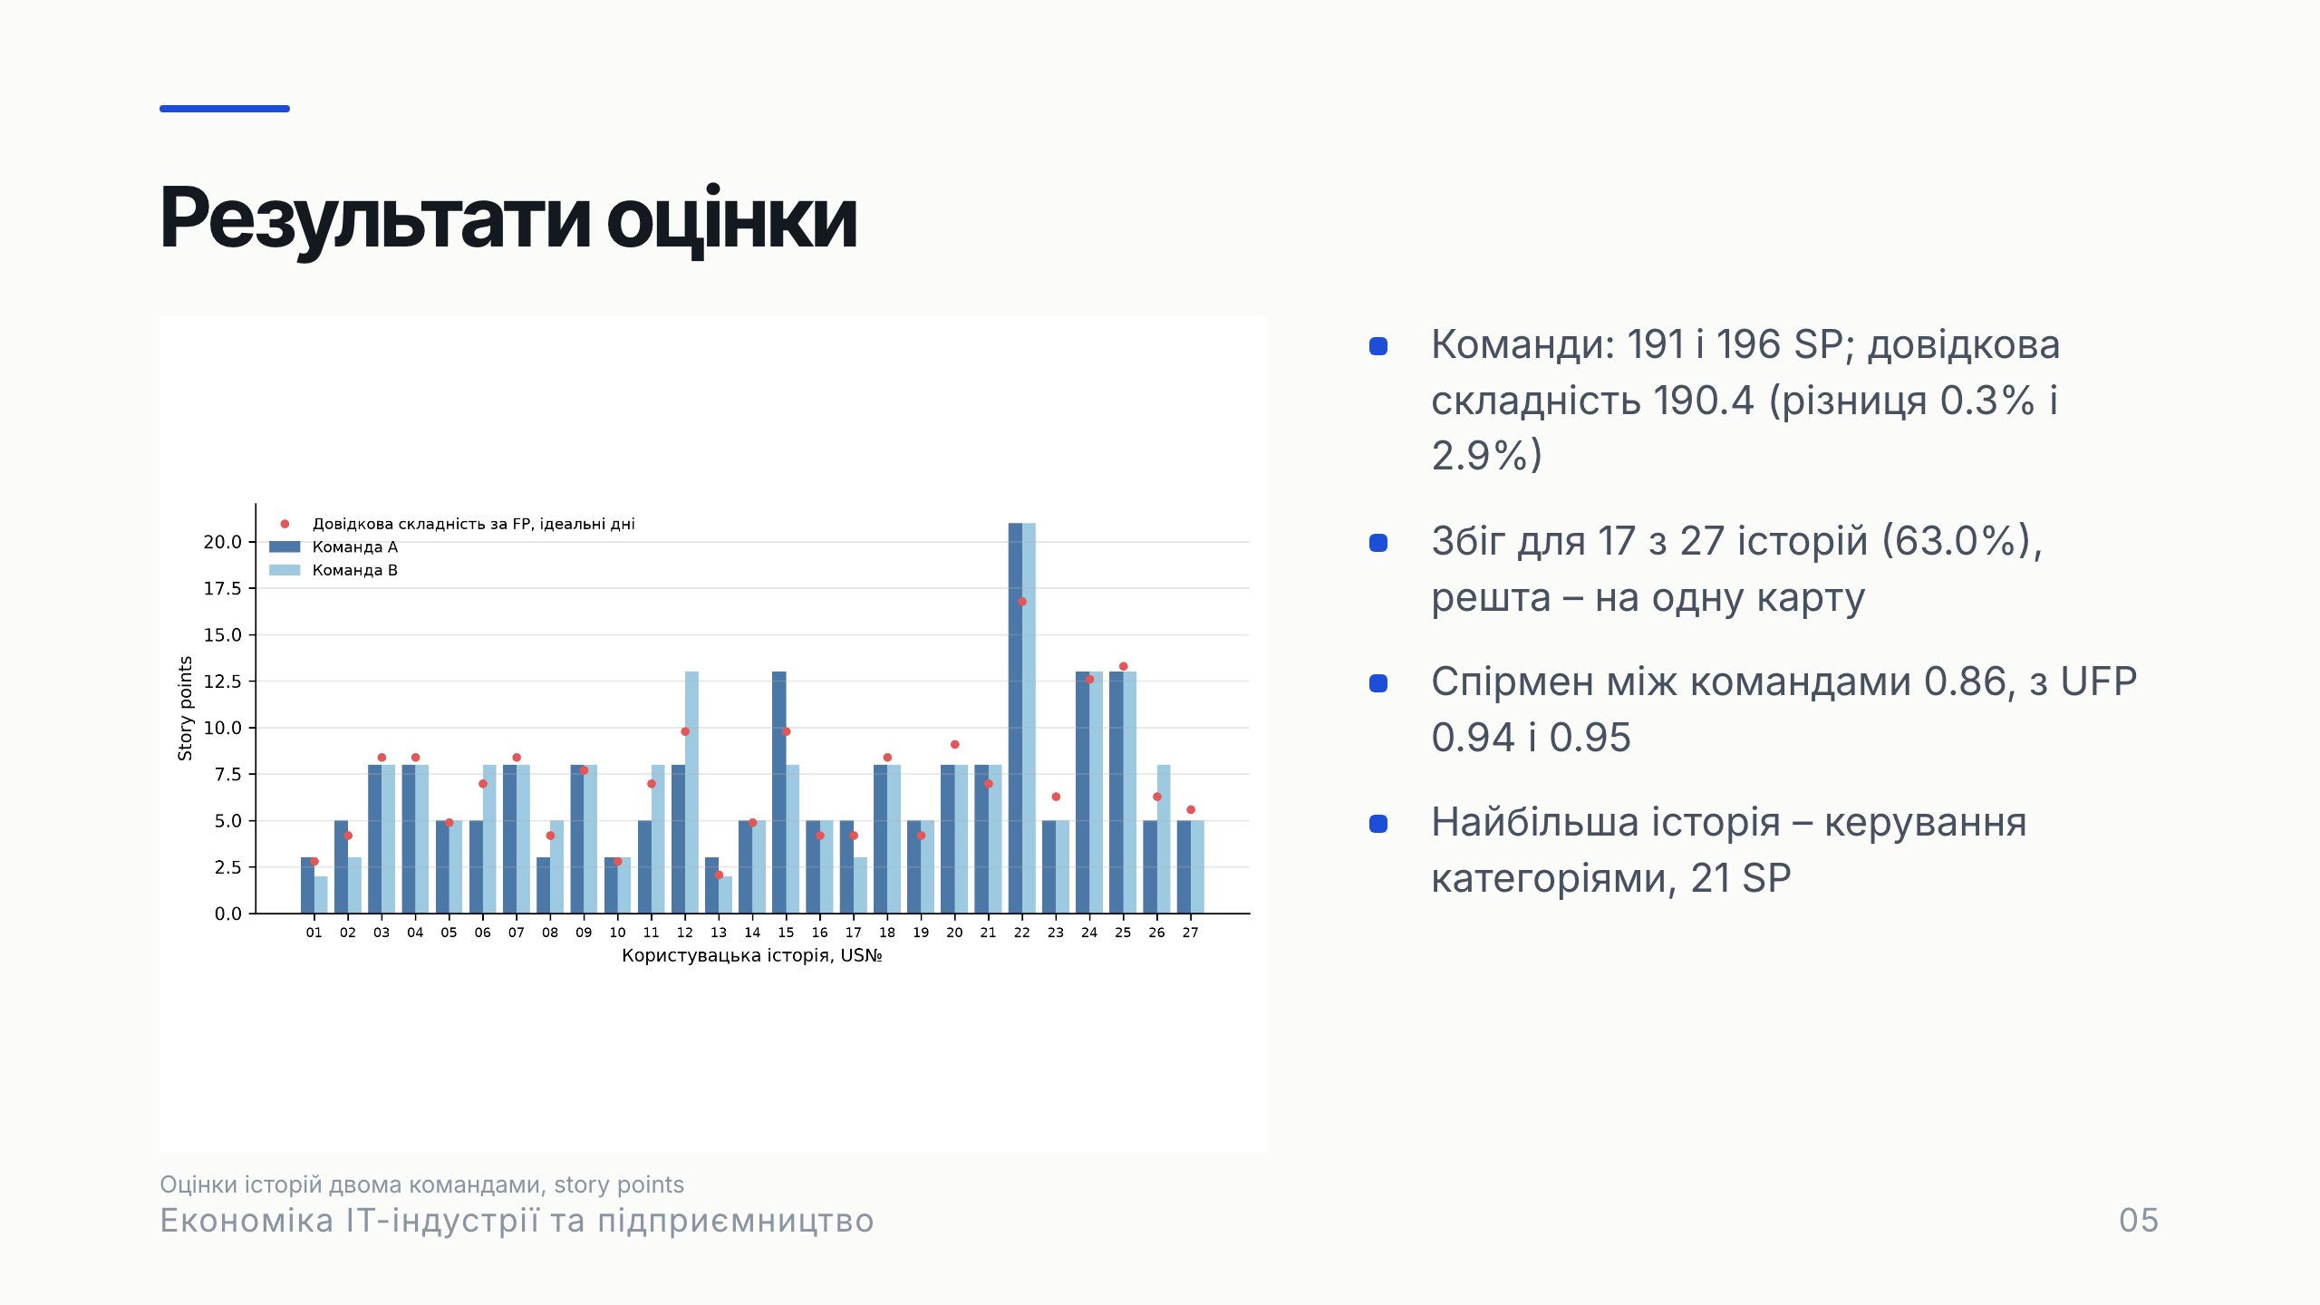
Notes:
Команди оцінили backlog у 191 і 196 story points. Довідкова складність, з якої виходили голоси, 190.4, тобто різниця 0.3% і 2.9%. Оцінки команд збіглися для 17 з 27 історій, для решти розрізняються на одну карту. Кореляція рангів між командами 0.86, з функціональними точками 0.94 і 0.95. Найбільша історія – керування категоріями, 21 point.

Slide 6
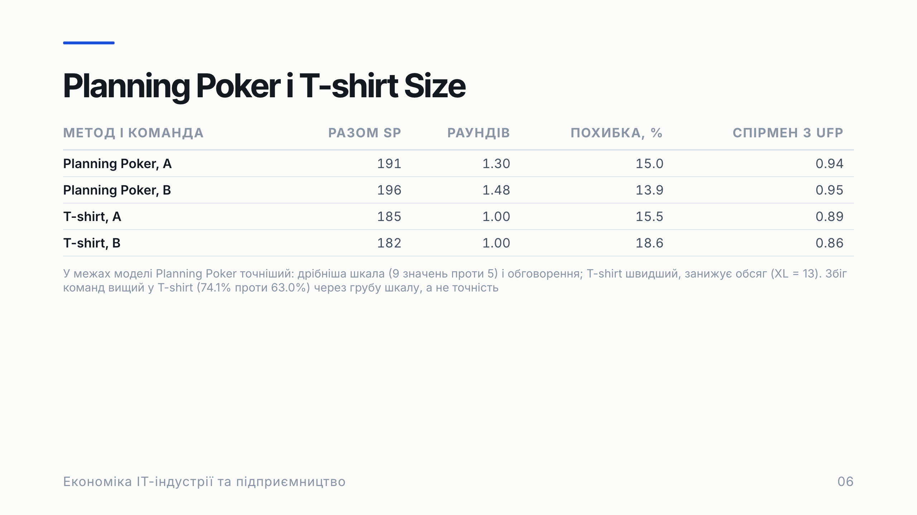
Notes:
Ті самі історії оцінено за T-shirt Size. Planning Poker точніший: похибка 13.9–15.0% проти 15.5–18.6%, кореляція з функціональними точками 0.94–0.95 проти 0.86–0.89. Ймовірні причини: дрібніша шкала, дев'ять значень проти п'яти, і обговорення розбіжностей, яке змодельовано разом зі шкалою. T-shirt швидший, один раунд, але занижує обсяг до 182–185 points, частково через обмеження XL на рівні 13 при історії близько 17 днів. Вищий збіг команд у T-shirt, 74%, – наслідок грубої шкали, а не точності.

Slide 7
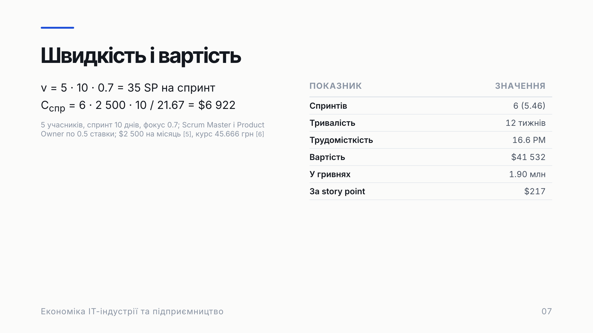
Notes:
Швидкість нової команди рахую за ємністю: п'ять людей, десять днів, фокус 0.7, разом 35 points на спринт. Вартість спринту: шість повних ставок, бо Scrum Master і Product Owner по пів ставки, зарплата 2 500 доларів за DOU. Це 6 922 долари.
Backlog потребує 5.46 спринта для команди A і 5.60 для B, тобто 6 спринтів, 12 тижнів. Трудомісткість 16.6 людино-місяця, вартість 41 532 долари, майже 1.9 мільйона гривень, 217 доларів за story point для команди A і 212 для B.

Slide 8
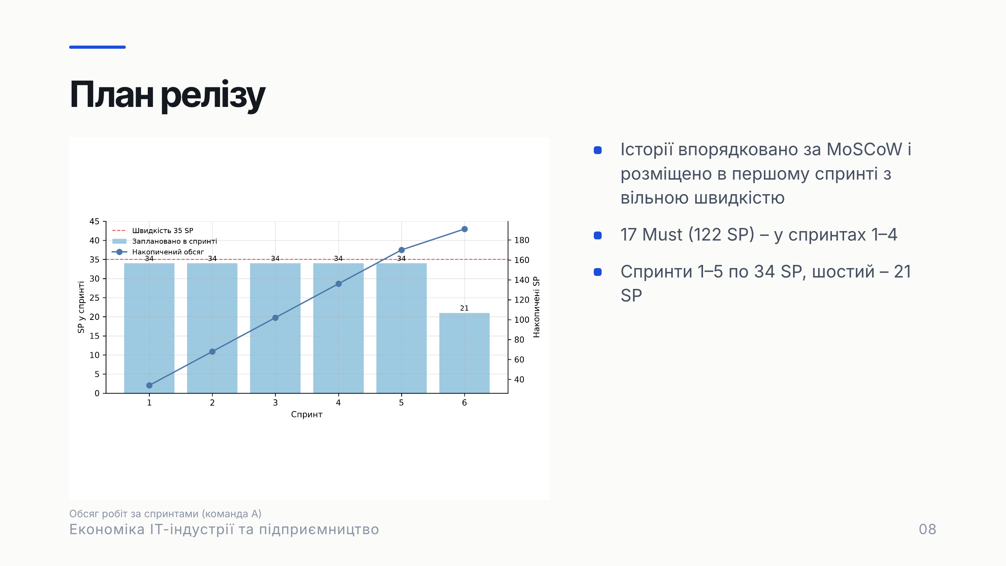
Notes:
Історії впорядковано за MoSCoW і розміщено в першому спринті, де вистачає швидкості. Усі 17 обов'язкових, 122 points, потрапляють у перші чотири спринти. Спринти з першого по п'ятий по 34 points, шостий – 21.

Slide 9
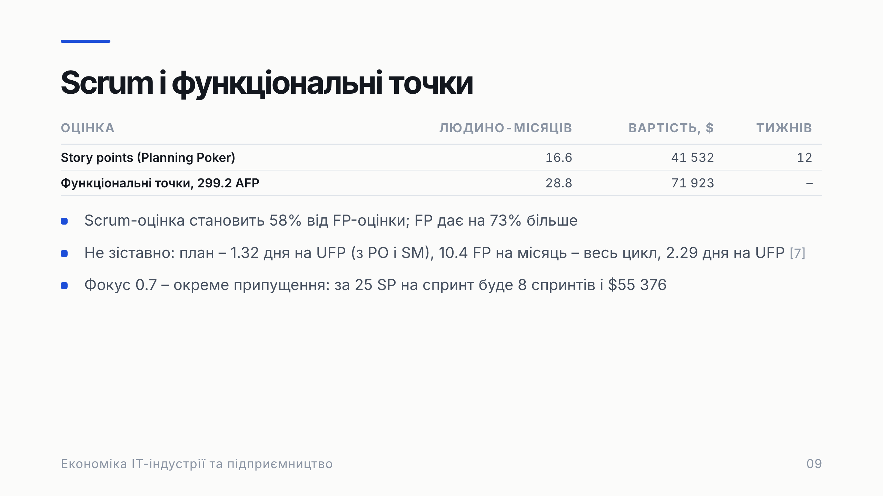
Notes:
Для тих самих історій оцінка за функціональними точками дає 28.8 людино-місяця і 71 923 доларів. Scrum-оцінка становить 58% від неї, але ці оцінки не зіставні напряму. План витрачає 360 людино-днів, тобто 1.32 дня на нескориговану точку, причому 60 днів припадає на Product Owner і Scrum Master. Продуктивність 10.4 точки на місяць дає 623 людино-днів, або 2.29 дня на точку, і охоплює весь життєвий цикл. Фокус 0.7 – окреме припущення, не пов'язане з 0.7 дня на точку в довідковій складності: за 25 points на спринт вийшло б вісім спринтів і 55 тисяч доларів.

Slide 10
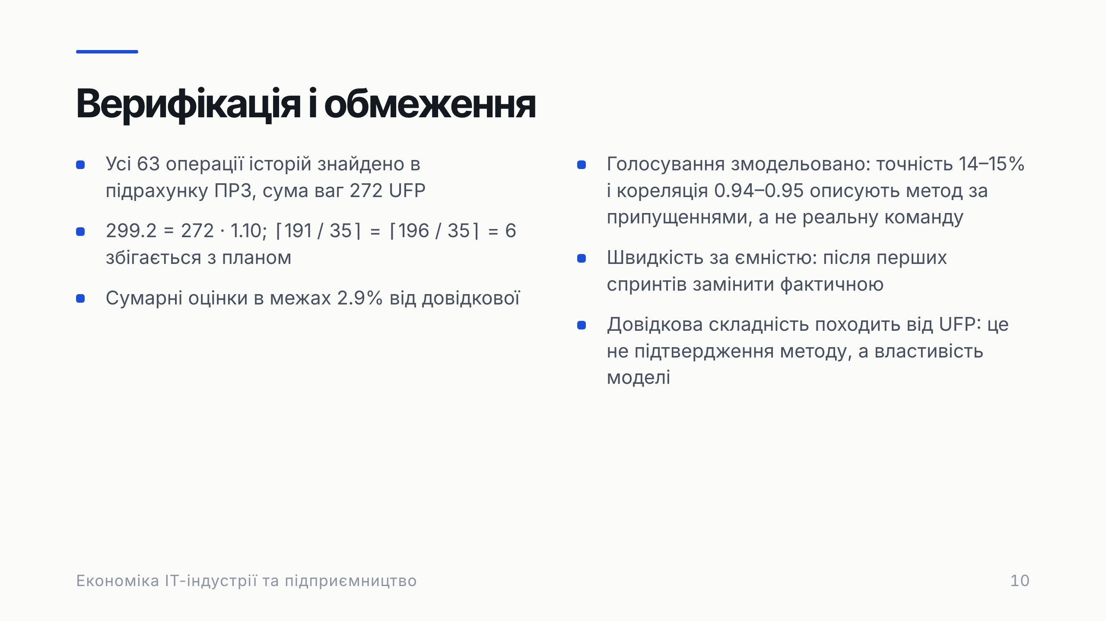
Notes:
Програма перевіряє, що всі 63 операції існують у підрахунку третьої практичної, суми ваг збігаються. 299.2 дорівнює 272 на 1.10, кількість спринтів збігається з планом.
Обмеження: голосування змодельоване, тому похибка 14–15% і кореляція 0.94–0.95 описують метод за моїх припущень, а не реальну команду. Швидкість взята за ємністю, її треба замінити фактичною після перших спринтів. Довідкова складність походить від функціональних точок, тому узгодженість з ними не є незалежним підтвердженням.

Slide 11
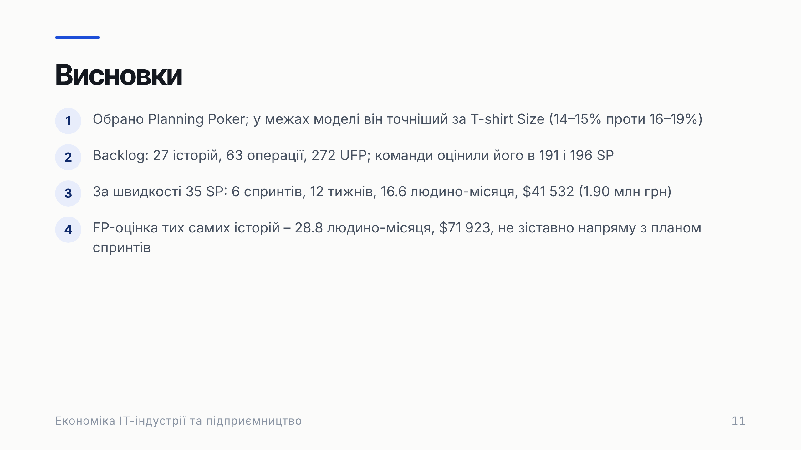
Notes:
Обрано Planning Poker; у межах моделі він точніший за T-shirt Size, але це властивість моделі, а не доказ. Backlog з 27 історій, 63 операцій і 272 функціональних точок команди оцінили у 191 і 196 story points. За швидкості 35 це 6 спринтів, 12 тижнів, 16.6 людино-місяця і 41 532 долари. Оцінка за функціональними точками більша на 73%, але ці оцінки не зіставні напряму.

Slide 12
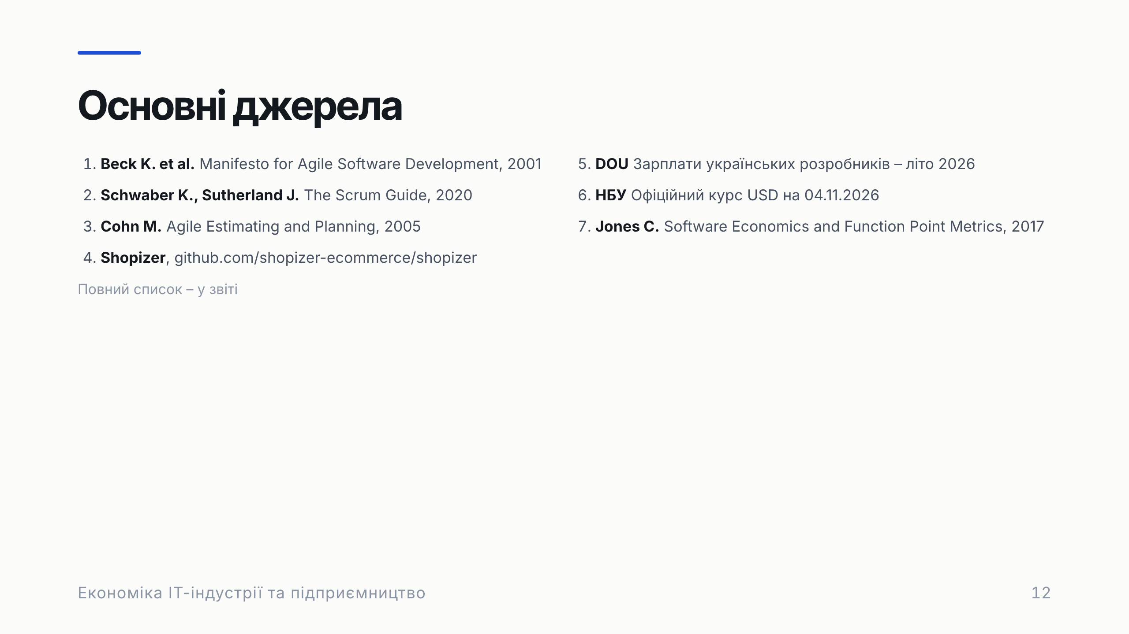
Notes:
Основні джерела: Маніфест Agile, посібник Scrum Guide, книга Кона про оцінювання, репозиторій Shopizer, звіт DOU, курс НБУ і робота Джонса про функціональні точки. Повний список – у звіті. Дякую за увагу.

